Slide 1
Inženjerska ekonomija
Prof. dr Ivan Mihajlović
imihajlovic@mas.bg.ac.rs
kabinet: 401

Slide 2
Sadržaj predmeta
Osnovni pojmovi mikro i makro ekonomije
Proizvodnja i proizvodni faktori
Troškovi proizvodnje - II TERMIN
Tražnja i ponuda - III TERMIN
Sistem ekonomskih odnosa sa inostranstvom
Koncept “održivog razvoja”
Tehnološke promene, tranzicija i globalizacija
Kolokvijum + odbrana seminarskog rada - V TERMIN
I TERMIN
IV TERMIN

Slide 3
Struktura bodova
(ukupno 100 poena)
-aktivnost u toku predavanja: 20
-test/kolokvijum: 40
-seminarski rad: 10
-završni ispit: 30
uslov za izlazak na ispit (potreban broj poena): 30
Literatura:
-Slobodan Pokrajac, Nikola Dondur, Uvod u ekonomiju, Mašinski fakultet, Beograd, 2021.,
-Materijal sa predavanja i vežbi.

Slide 4
Sadržaj predmeta
Osnovni pojmovi mikro i makro ekonomije
Proizvodnja i proizvodni faktori
Troškovi proizvodnje
Tražnja i ponuda
Sistem ekonomskih odnosa sa inostranstvom
Koncept “održivog razvoja”
Tehnološke promene, tranzicija i globalizacija

Slide 5
Ekonomija/Privreda
oikos (kuća, domaćinstvo, gazdinstvo) + nomos (zakon, pravilo, norma, ...)
Privreda (ekonomija)
Privreda/Ekonomija predstavlja skup međusobno povezanih aktivnosti koje obuhvataju proizvodnju, raspodelu, razmenu i potrošnju materijalnih dobara, kao i ostale delatnosti vezane za usluge, a sve u cilju zadovoljenja ljudskih potreba.

Slide 6
Makro i mikroekonomija
Predmet mikroekonomije: proučavanje aktivnosti pojedinačnih privrednih subjekata (preduzeća, banke, domaćinstva, ...)
Predmet makroekonomije: proučavanje mogućnosti ukupne privrede
Milton Friedman - "The only business of business is business."

Slide 7
Makro i mikroekonomija
Mikroekonomija je grana ekonomije koja proučava pojedinačne ekonomske subjekte kao što su građani, preduzeća, tržišta ili banke, kao i njihova ponašanja i odnose među njima. Ona proučava ponašanje pojedinačnih ekonomskih subjekata u potrošnji, proizvodnji i na tržištu. U potrošnji proučava kako odabrati dobra i usluge na tržištu, u proizvodnji kako napraviti izbor šta i kako proizvoditi, dok na tržištu proučava međuzavisnost potrošača i proizvođača.

Slide 8
Makro i mikroekonomija
Makroekonomija izučava globalne veličine kao što su: društveni bruto proizvod – njegova struktura i kretanje, agregatnu ponudu i tražnju, cene i njihovo kretanje, investicije, odnose i kretanja u međunarodnoj razmeni, društvene finansije i sl.

Slide 9
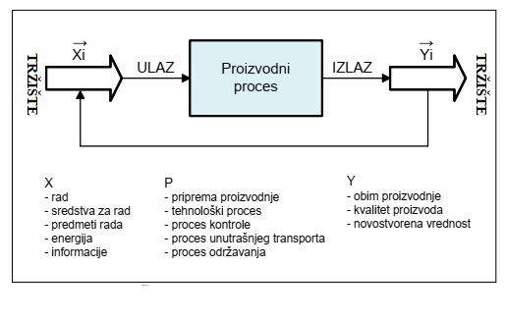
PPS/preduzeće i tržište

Slide 10
Sadržaj predmeta
Osnovni pojmovi mikro i makro ekonomije
Proizvodnja i proizvodni faktori
Troškovi proizvodnje
Tražnja i ponuda
Sistem ekonomskih odnosa sa inostranstvom
Koncept “održivog razvoja”
Tehnološke promene, tranzicija i globalizacija

Slide 11
Definicija proizvodnje
Proizvodnja predstavlja svrhishodnu delatnost u kojoj se određeni skup materijalnih elemenata i raznih vidova energije (kao i informacije) transformiše u određena materijalna dobra (takođe i nematerijalna, usluge-šire posmatrano) a koje zadovoljavaju određene iskazane potrebe.

Slide 12
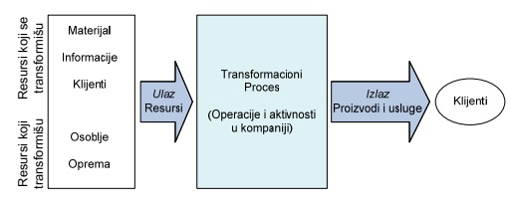
Resursi i transformativni proces
racionalno korišćenje resursa
optimizacija procesa
TRŽIŠTE
TRŽIŠTE

Slide 13
Proizvodni program
Proizvod/usluga ili zajedno posmatrani – nova vrednost, nastaju kao rezultat potrebe na tržištu, odnosno problema koje imaju pojedinci ili grupe, a koji se mogu rešiti navedenim proizvodom/uslugom.
Proizvodi mogu biti novi i „novi“.
Proizvodi nastaju kao elementi razvoja novih proizvoda, koji su rezultat analize potreba tržišta (sa jedne strane) i analize poslovno proizvodnih mogućnosti samom industrijskog sistema (sa druge strane).
Sve vrste i količine proizvoda jednog industrijskog sistema predstavljaju PROIZVODNI PROGRAM ili PORTFOLIO PROIZVODA.

Slide 14
BOM
Savremeni proizvodi s kompleksni i sastoje se iz velikog broja, sklopova, podsklopova i delova.
Analizu bilo kog proizvoda, najlakše je sagledati kroz LISTU MATERIJALA – BILL OF MATERIAL (BOM):
Predstavljanje strukture proizvoda „optički miš“ po principu BOM

Slide 15
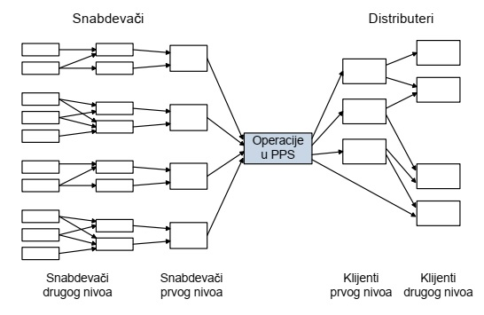
Lanac snabdevanja

Slide 16
Faktori proizvodnje
Rad (L) (odnosi se na fizički i umni napor neophodan za obavljanje poslovnih aktivnosti koje obavlja radna snaga - koje su plaćene)
Kapital (K) (fizički kapital - oprema; intelektualni kapital; finansijski kapital; socijalni kapital; duhovni kapital)
Zemljište (prirodni resursi) -Predmeti rada (prirodni resursi/poluproizvodi)
Preduzetništvo (povezuje ostala tri faktora)

Slide 17
Ishod proizvodnje
Proizvod
Usluga
Paket proizvod/usluga
U savremenom konceptu proizvodnje - VREDNOST
Količina proizvoda Q

Slide 18
Koji su faktori proizvodnje računara?
Ekonomski model za faktore proizvodnje uključuje rad, kapital i zemljište, kao promenjive – nezavisne varijable.
Kada su u pitanju računari, faktori proizvodnje funkcionišu po istim principima, ali IT sektor ima specifične parametre od značaja za proizvodnju u smislu kako, kada i zašto se novi modeli kreiraju i plasiraju na tržištu.

Slide 19
Koji su faktori proizvodnje računara?
Radna snaga (Rad)/ Kapital
Dok se npr. garderoba može uzeti kao primer radno intenzivnog predmeta, računari su generalno poznati kao kapitalno intenzivni, što znači da koštaju više za proizvodnju u poređenju sa drugim predmetima.
Računari ne zahtevaju veliki nivo radne snage za proizvodnju, ali su potrebne savremene mašine i tehnologija, koji su skupi i značajno utiču na obim proizvodnje.
Što više košta izrada računara, to je veća njegova maloprodajna cena, što zauzvrat utiče na potražnju i, u suštini, na profit i kapital u jednom kontinuiranom krugu.

Slide 20
Koji su faktori proizvodnje računara?
Resursi
U tradicionalnim modelima faktora proizvodnje, resursi potrebni za proizvodnju predmeta poznati su kao „zemljište“. Kada je reč o računarima, resursi su materijali kao što su mikročipovi, metali, plastična kućišta i druge komponente.
Ono po čemu se računari razlikuju od ostalih proizvoda je tehnologija koja se neprekidno menja, zbog čega cene i dostupnost određenih resursa variraju.

Slide 21
Koji su faktori proizvodnje računara?
Preduzetništvo
Računarska industrija često zahteva visok stepen preduzetničke inicijative kada je u pitanju razvoj i proizvodnja nove tehnologije.
Pokojni izvršni direktor Apple-a Stiv Džobs predstavlja primer kako preduzetništvo i rizik igraju ulogu u dizajnu i razvoju novih proizvoda u oblasti IT-a. Sa svojim timom, razvio je jedinstvene proizvode, pretpostavljajući rizik od potpunog neuspeha. Rezultati -- iPhone, MacBook, iPad i drugi -- podstakli su dalji razvoj i proizvodnju u čitavoj industriji informacionih tehnologija.

Slide 22
Koji su faktori proizvodnje računara?
Ekonomija i potražnja
Konačno faktori proizvodnje računara se u velikoj meri oslanjaju na potrošače/tržište.
Kako IT kompanije moraju da se snabdevaju kupovimom resursa, potreban im je kapital za neprekidno istraživanje i razvoj, kao i za povećanje proizvodnje.
Spora ekonomija obično znači manju kupovnu moć potrošača, a samim tim i manju proizvodnju. Proizvodnja računara mora da ide linijom između ponude, potražnje i konkurentnih cena da bi se postigao pravi balans faktora proizvodnje.

Slide 23
Studija slučaja 1
razmatranje Faktora proizvodnje za proizvodnju proizvoda/usluge: XXXX
  Preduzeće XZY bavi se proizvodnjom/kreiranjem usluge ( STUDENTI PREDLAŽU PROIZVOD/USLUGU).
  Nevedeno preduzeće planira pokretanje novog pogona u regionu u kojem do sada nije poslovalo. U tom cilju, angažovan je mladi ekspert Petar Petrović, koji će napraviti izveštaj o raspoloživosti FAKTORA proizvodnje, na razmatranoj lokaciji.

Slide 24
Studija slučaja 1
Pitanja na koja Petar Petrović treba da odgovori u svom izveštaju su sledeća:
  Pitanje br. 1. Koji elementi su od značaja kod određivanja lokacije budućeg poslovnog postrojenja ?
Pitanje br. 2. Zašto bi bilo nepraktično napraviti stočarsku farmu u centru glavnog grada? Takođe, zašto bi bilo nepraktično pokrenuti novi industrijski proizvodni pogon u nacionalnom parku Tara ?
Pitanje br. 3. Nevedite primer kako lokacija poslovnih postrojenja zavisi od raspoloživosti KAPITALNE opreme, objekata i infrastrukture ? Obijasnite svoj odgovor.
Pitanje br. 4. U kojoj meri RAD kao faktor proizvodnje utiče na izbor lokacije?
Pitanje br. 5. U kojoj meri PREDUZETNIŠTVO kao faktor proizvodnje utiče na izbor lokacije?

Slide 25
Proizvodna funkcija
Tehnički odnos (transformacija) između inputa (resursa/uloženih faktora proizvodnje) i outputa (ostvarenog obima proizvodnje):
  Na nivou proizvodnog procesa
  Na nivou preduzeća - PPS-a
  Na nivou privredne grane
  Na nivou privrede

Slide 26
Produktivnost faktora
Ukupna produktivnost faktora treba da odgovori na pitanje koliko će se promeniti ukupna količina proizvoda (Q), kada se promeni količina samo jednog – varijabilnog faktora, pri čemu je količina drugog faktora fiksna (održava se konstantnom)
Q = f(K, L) - proizvodna funkcija

Slide 27
Faktori proizvodnje - primer
 |  | Obim proizvodnje (Q)
(K)
5 | 8 | 9 | 13 | 16 | 15
4 | 11 | 12 | 14 | 18 | 16
3 | 6 | 12 | 14 | 16 | 14
2 | 4 | 11 | 13 | 14 | 12
1 | 1 | 3 | 6 | 11 | 9
 | 1 | 2 | 3 | 4 | 5 | (L)

Slide 28
Ukupan, prosečan i granični proizvod/produktivnost i njihova međuzavisnost
Ukupni proizvod/Ukupna produktivnost
  Ukupna proizvodnja ostvarena sa faktorima K i L
Prosečan proizvod/prosečna produktivnost (Average Product)
  Odnos između ukupnog proizvoda i ukupnih ulaganja faktora
    AP_{L} = Q/L ili AP_{K} = Q/K
Marginalni (granični) proizvod/ granična produktivnost (Marginal Product)
  Odnos između prirasta proizvoda i dodatne jedinice inputa
    MP_{L} = ΔQ/ΔL
Elastičnost proizvoda / elastičnost produktivnosti (Product Elasticity):
  Odnos između Marginalnog proizvoda i Prosečnog proizvoda
    E_{L} = MP_{L}/AP_{L}

Slide 29
Faktori proizvodnje - primer
 |  | Obim proizvodnje (Q)
(K)
5 | 8 | 9 | 13 | 16 | 15
4 | 11 | 12 | 14 | 18 | 16
3 | 6 | 12 | 14 | 16 | 14
2 | 4 | 11 | 13 | 14 | 12
1 | 1 | 3 | 6 | 11 | 9
 | 1 | 2 | 3 | 4 | 5 | (L)

Slide 30
Produktivnost faktora
Q(Obim proizvoda) | L(Varijabilni faktor rad) | AP_{L}=Q/L | MP_{L}=ΔQ/ΔL | E_{L}=MPL/APL
0 | 0
4 | 1 | 4 | 4 | 1,00
11 | 2 | 5,5 | 7 | 1,27
13 | 3 | 4,3 | 2 | 0,46
14 | 4 | 3,5 | 1 | 0,29
12 | 5 | 2,4 | -2 | -0,83
analiza za slučaj fiksni faktor Kapital (K =2)

Slide 31
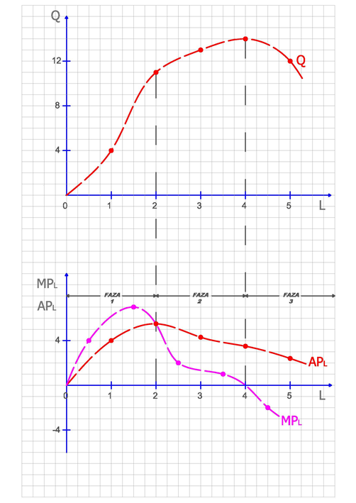
Proizvodne faze varijabilnog faktora

Slide 32
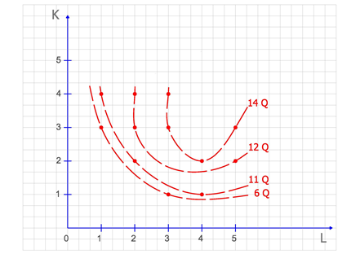
Izokvante

Slide 33
Granična stopa tehničke supstitucije
Granična stopa tehničke supstitucije je vrednost u kome jedan input može biti zamenjen za drugi bez izmene outputa.
MRTS (Marginal Rate of Technical Substitution) može se prikazati na sledeći način:
  MRTS = promena inputa kapitla / promena inputa rada = ΔK / ΔL

Slide 34
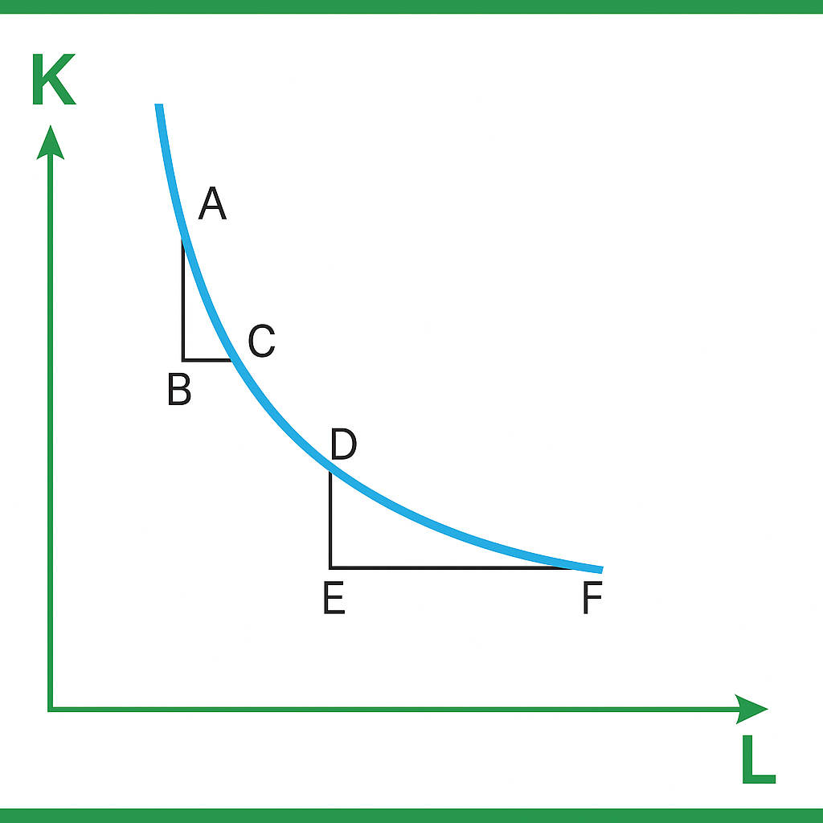
MRTS

Slide 35
MRTS u IT
Iako su metodologije za razvoj softvera značajno uznapredovale, one su još uvek u velikoj meri zavisne od pojedinaca u smislu produktivnosti i kvaliteta.
Postoje alati koji mogu pomoći kod razvoja i tersiranja softvera, ali oni još uvek nisu na nivou kakve su postavili standardi i alati koji se koriste kod proizvodnje/inspekcije/testiranja u drugim inženjerskim disciplinama.
U drugim inženjerskim disciplinama, postoje metode kojima se produktivnost/kvalitet može premestiti sa ljudske radne snage na kombinaciju iste sa adekvatnom opremom i procesima. Naime, prosečno vešta osoba može postići veću produktivnost/kvalitet koristeći adekvatnu opremu i procedure, nego što bi postigla visoko vešta osoba bez opreme i procedura.
U slučaju razvoja softvera, težište kvaliteta i produktivnosti je ipak, još uvek, u najvećoj meri na veštinama pojedinaca a ne toliko na opremi ?

Slide 36
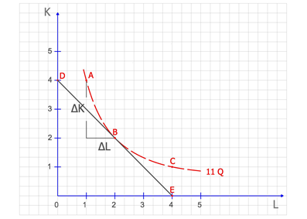

Granična stopa tehničke supstitucije i optimalna kombinacija faktora
Ukoliko se iz tačke A pomerimo u tačku B, faktor kapitala će se promeniti za ΔK (smanjiće se), dok će se faktor rada povećati za ΔL. Količina proizvoda (Q) ostaje nepromenjena.
tangenta na izokvantu koja prolazi kroz određenu tačku je izokosta.
Izokosta je grafički prikaz koji prikazuje različite kombinacije faktora proizvodnje koje će zahtevati istu količinu novca
Svaka tačka na liniji izokosta predstavlja isti iznos novca.

Slide 37
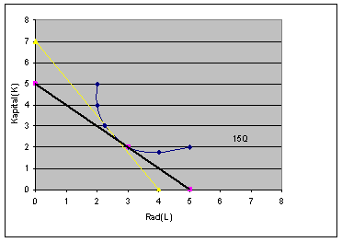
Optimalna kombinacija faktora
Odredi cenu faktora proizvodnje ako su ukupni troškovi 28 a MRTS -1,75

Slide 38
